Slide 1

Midia.tools
Layout web/mobile

Slide 2

Introdução ao problema
Perca de dinheiro excessivo com ads
Falta de compreensão de marketing de conteúdo
Segmentação do grupo que quer atingir
Falta de estratégia, plano ou sistema de medição

Slide 3

Solução
Controle de suas métricas e redes sociais
Economia e melhor planejamento de suas publicações

Slide 4
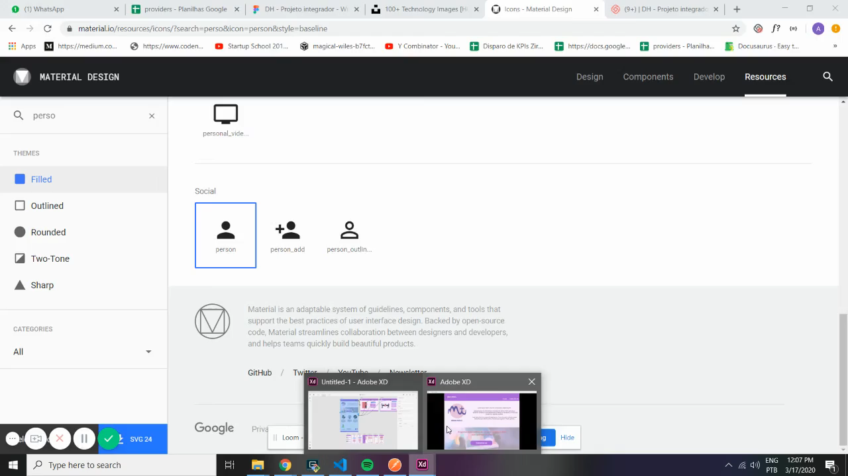
Versão Desktop

Slide 5
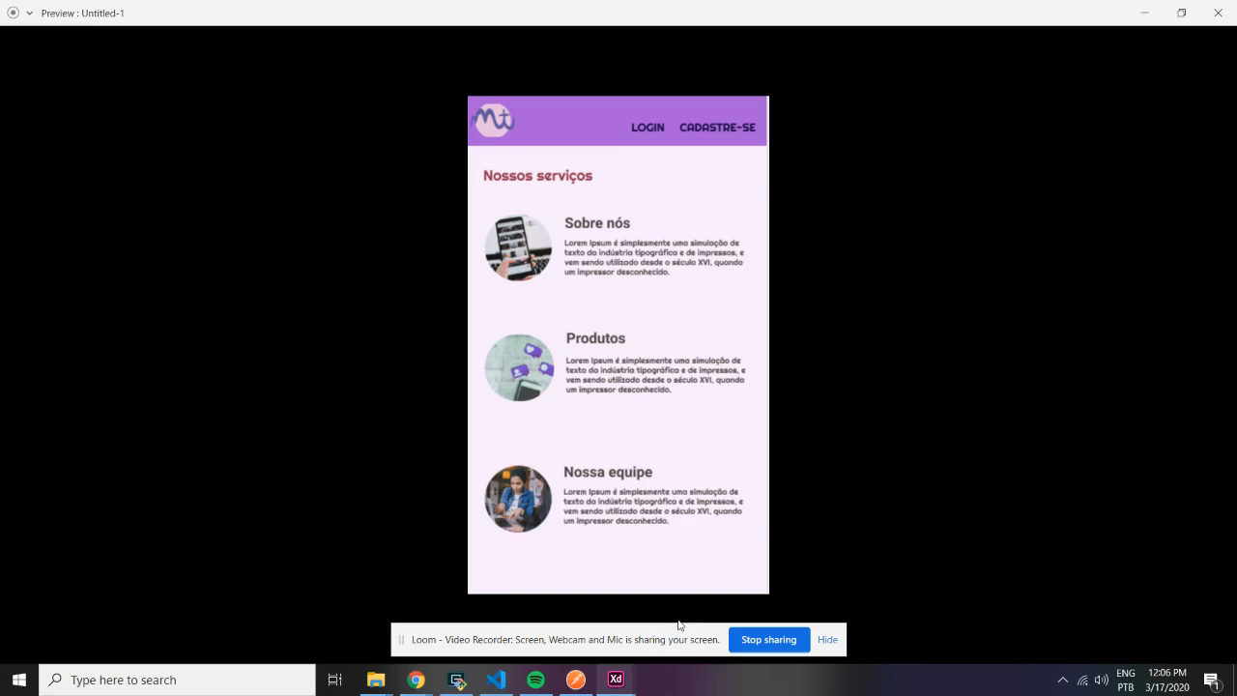
Versão Celular

